Slide 1
작업 정리 · 2026-08-27
헛가림과 순간이동 수정
도망 모드에서 하츄핑이 (1) 가릴 것이 없는데 사라지고 (2) 엉뚱한 위치로 순간이동하던 문제.
원인 규명부터 수정, 그리고 아직 검증되지 않은 기대효과까지.
private/jaehoon · 커밋 4개 · 테스트 353 → 371 · 포크와 팀 저장소 양쪽 push 완료

Slide 2
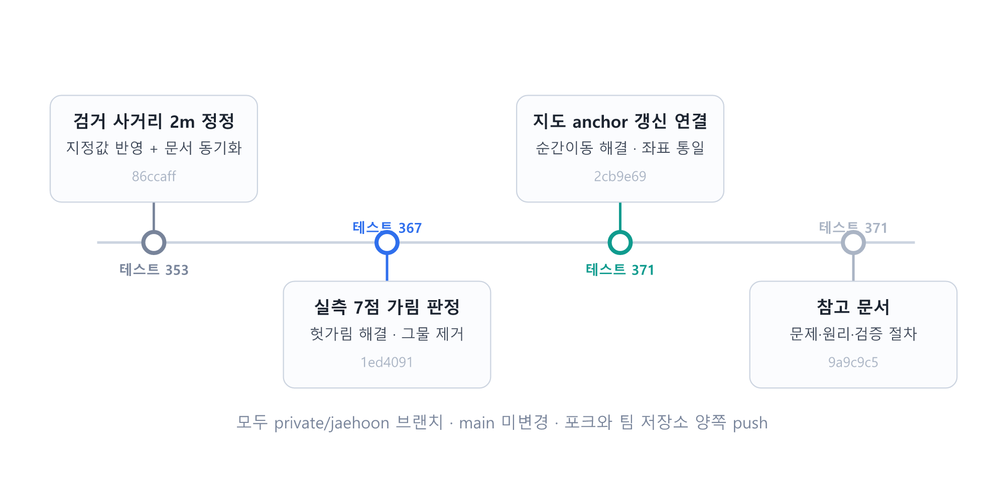
오늘 반영한 것
main 브랜치는 건드리지 않았습니다. 세 수정은 원인이 서로 달라 개별 revert가 가능하도록 나눴습니다.

Slide 3
01
검거 사거리 2m 정정
86ccaff · 지정값 반영

Slide 4
지시·코드·문서가 서로 달랐다
 | 값 | 문제
지정값 | 2m | 재훈님이 지정한 값
커밋 63a4bc3의 코드 | 3.0m | 지시가 코드 어디에도 기록되지 않은 채 다른 값이 들어감
인수인계 문서 | 1.2m | 값을 바꾸면서 문서를 갱신하지 않음
수정: 상수를 2.0으로 정정하고 주석에 지정값임을 명기, 문서의 1.2m 세 곳을 갱신. 화면 안내문은 이미 상수를 참조하므로 자동 반영됩니다.

Slide 5
02
헛가림 — 가릴 것이 없는데 사라진다
1ed4091 · 가장 큰 수정

Slide 6
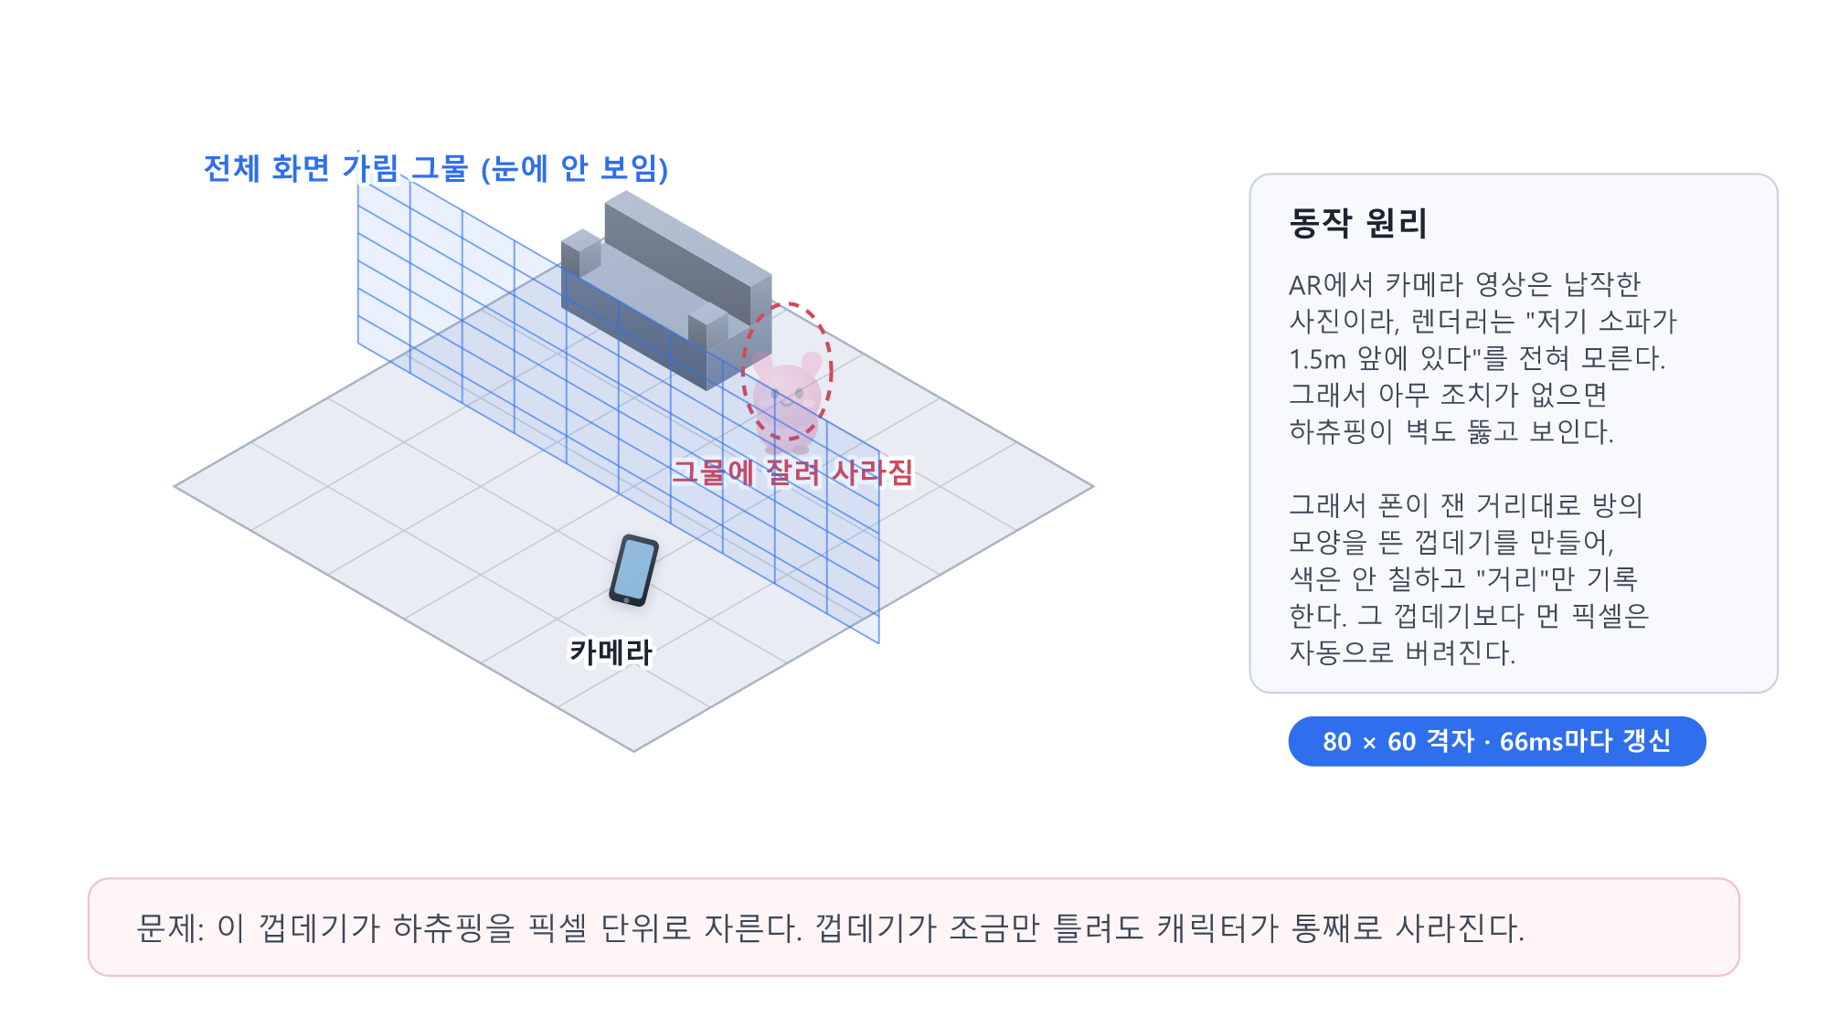
문제의 배경: 전체 화면 가림 그물
AR에서 카메라 영상은 납작한 사진이라, 아무 조치가 없으면 하츄핑이 벽도 뚫고 보입니다.

Slide 7
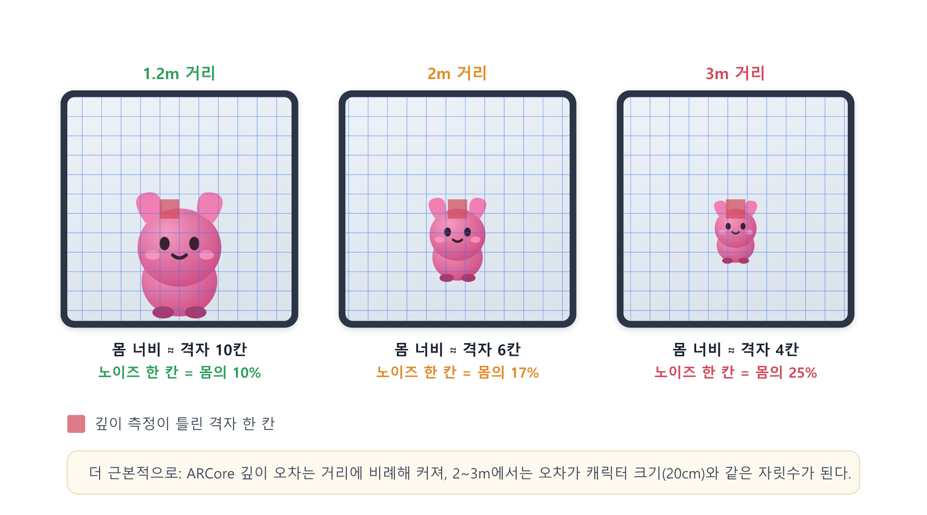
원인 ① 20cm 몸은 격자로 자를 수 있는 크기가 아니다
거리가 멀수록 급격히 나빠진다
격자 한 칸이 차지하는 실제 크기가 커져서, 2m에서 하츄핑은 가로로 6칸 남짓밖에 안 된다.그런데 해상도만 문제가 아니다
ARCore 깊이 오차는 거리에 비례해 커진다. 2~3m에서는 오차가 캐릭터 크기와 같은 자릿수가 된다.결론
격자를 촘촘히 해도 해결되지 않는다. 측정 자체가 틀리는 것은 해상도로 못 고친다. 접근을 바꿔야 했다.

Slide 8
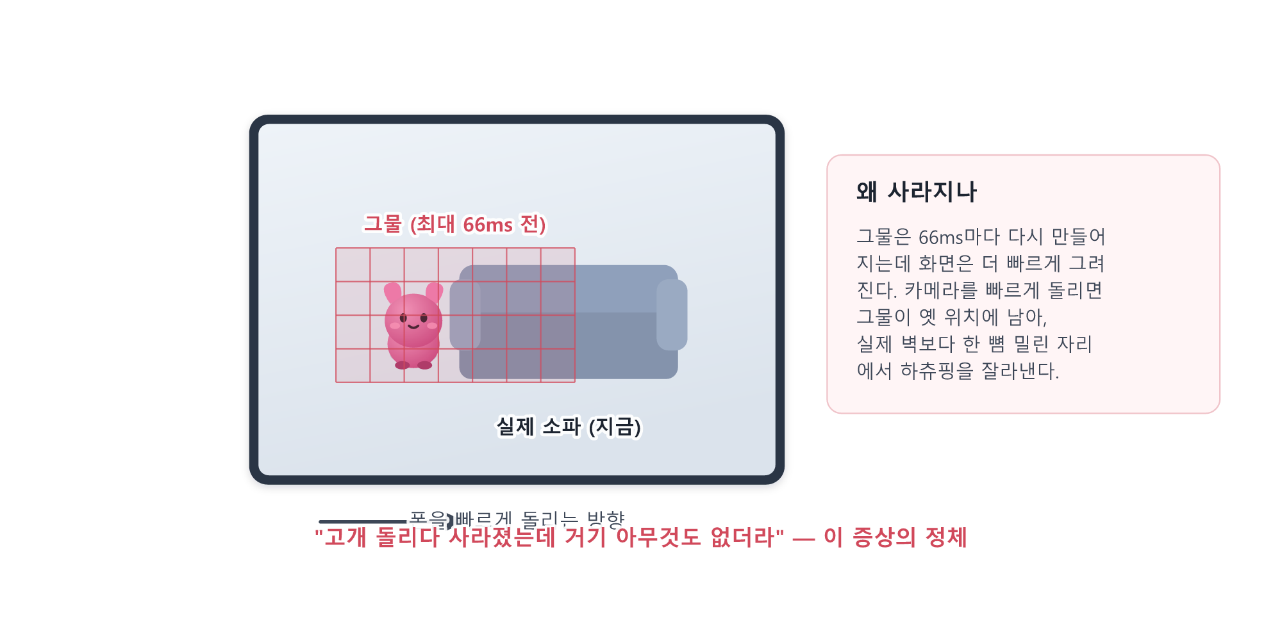
원인 ② 그물이 카메라를 따라오지 못한다

Slide 9
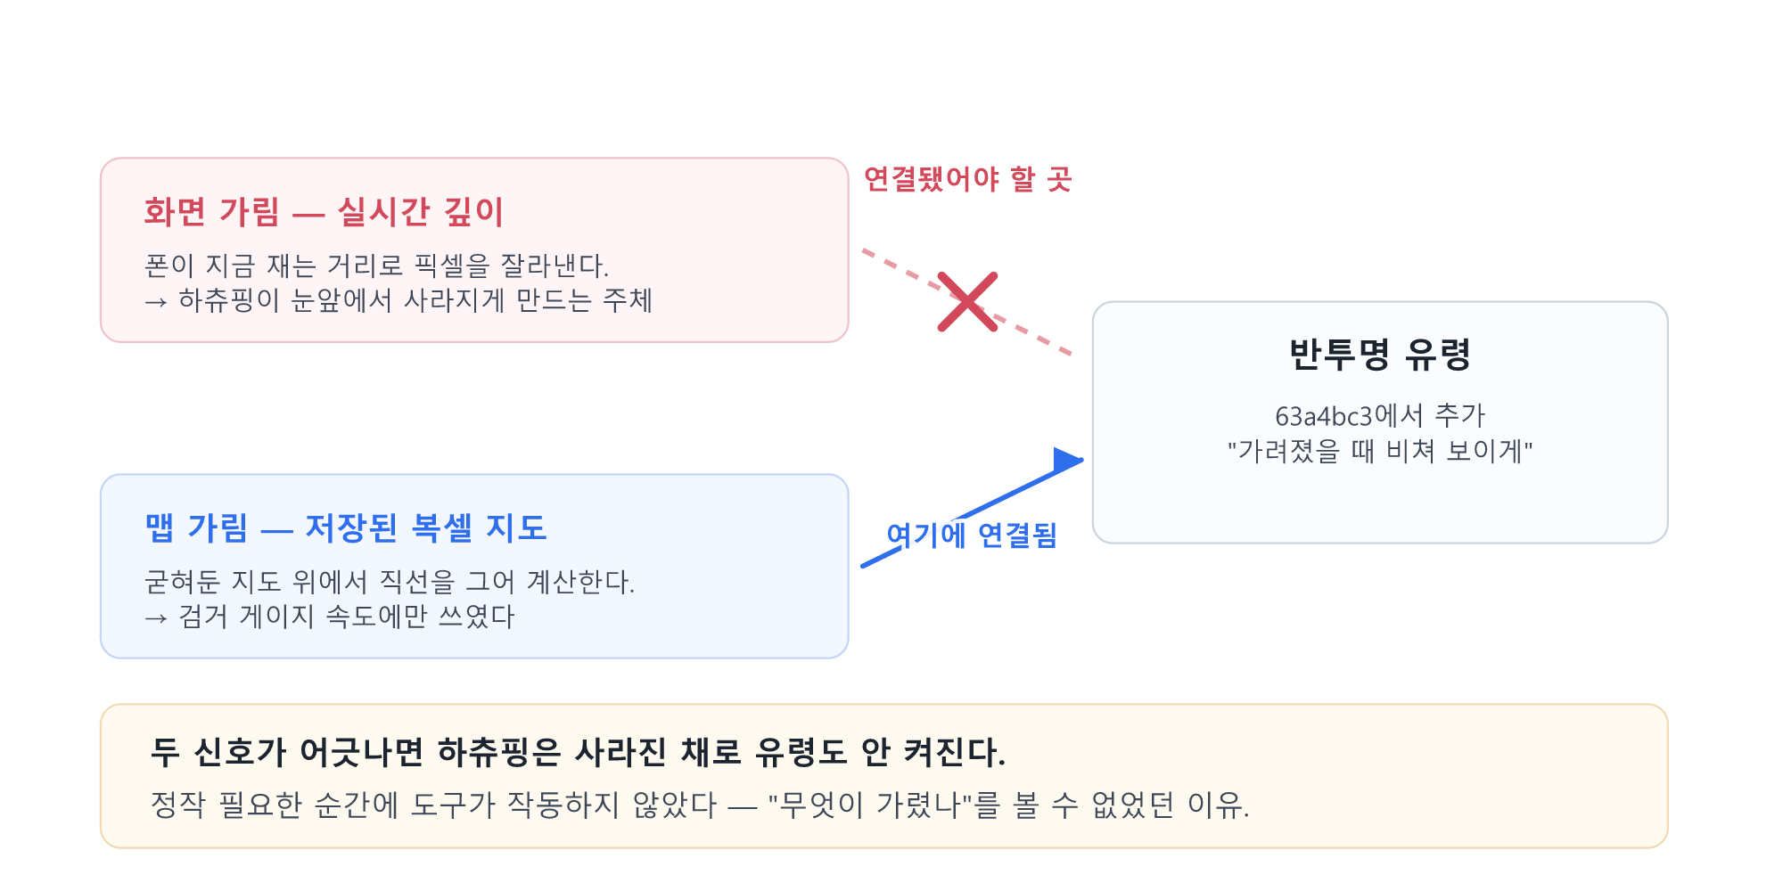
원인 ③ 직전 커밋의 반투명 유령이 엉뚱한 신호에 물려 있었다
63a4bc3의 유령은 좋은 아이디어였지만, 화면에서 지우는 주체(실시간 깊이)가 아니라 게이지용 판정(저장 지도)에 연결돼 있었습니다.

Slide 10
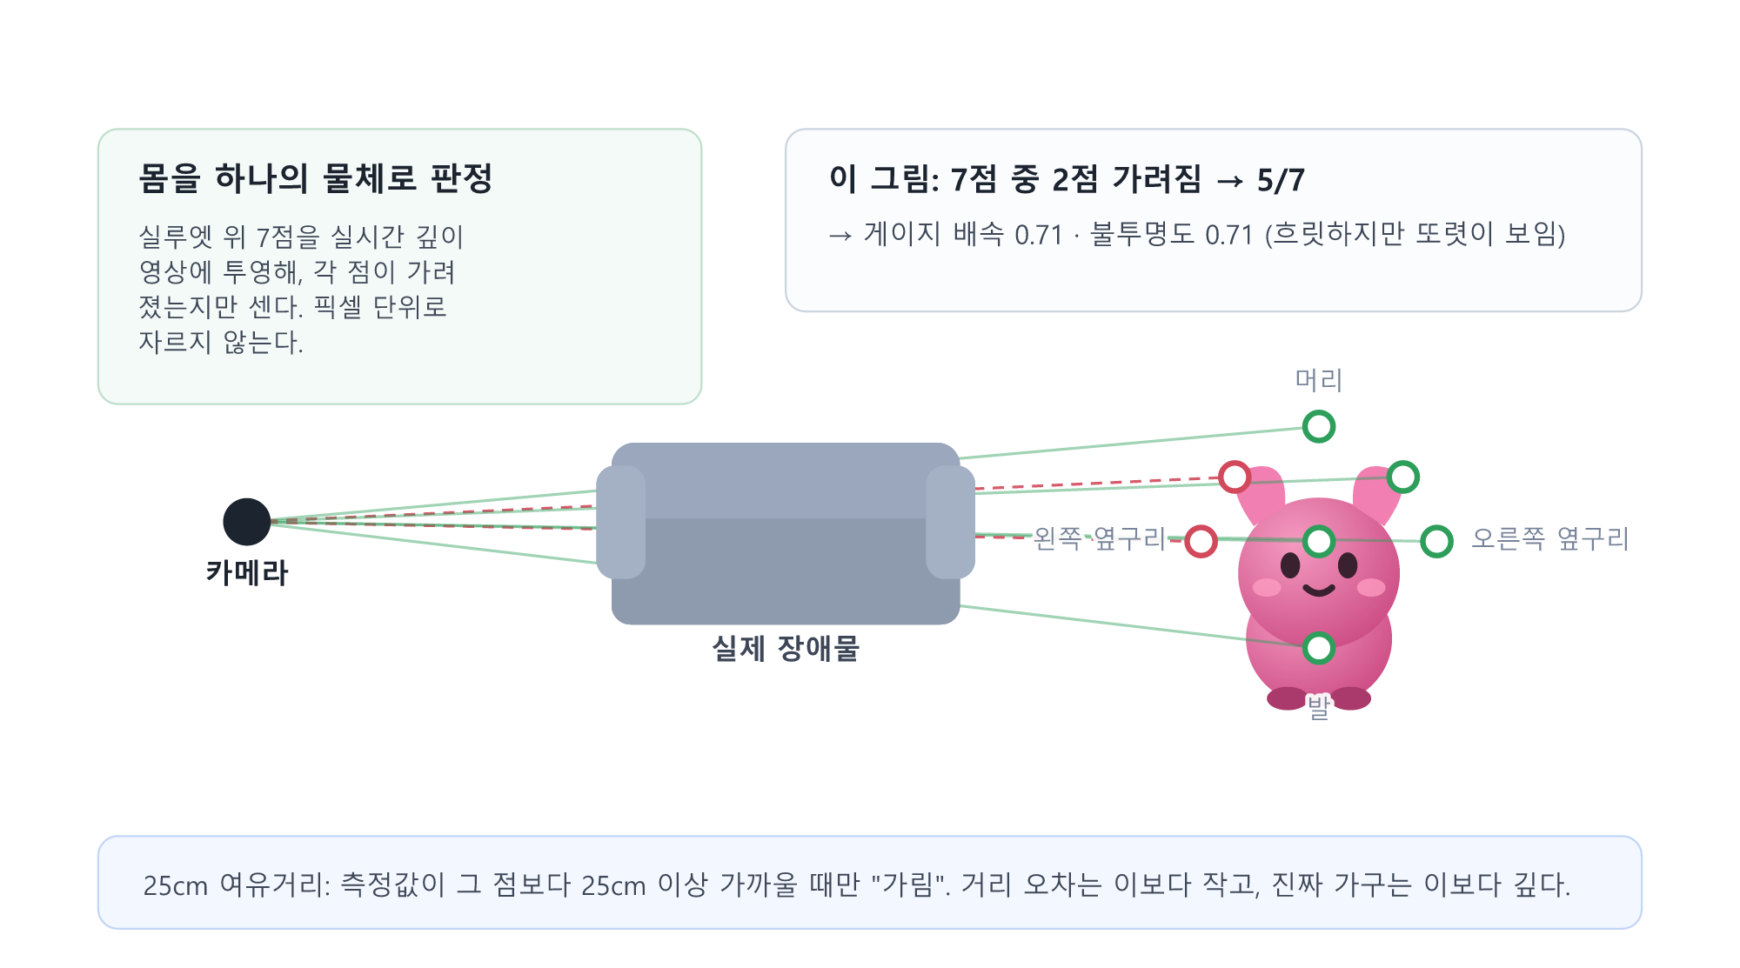
수정: 몸을 하나의 물체로 판정한다
픽셀 단위로 자르는 대신, 실루엣 7점을 실시간 깊이 영상에 투영해 "몇 % 가려졌나"를 잽니다.

Slide 11
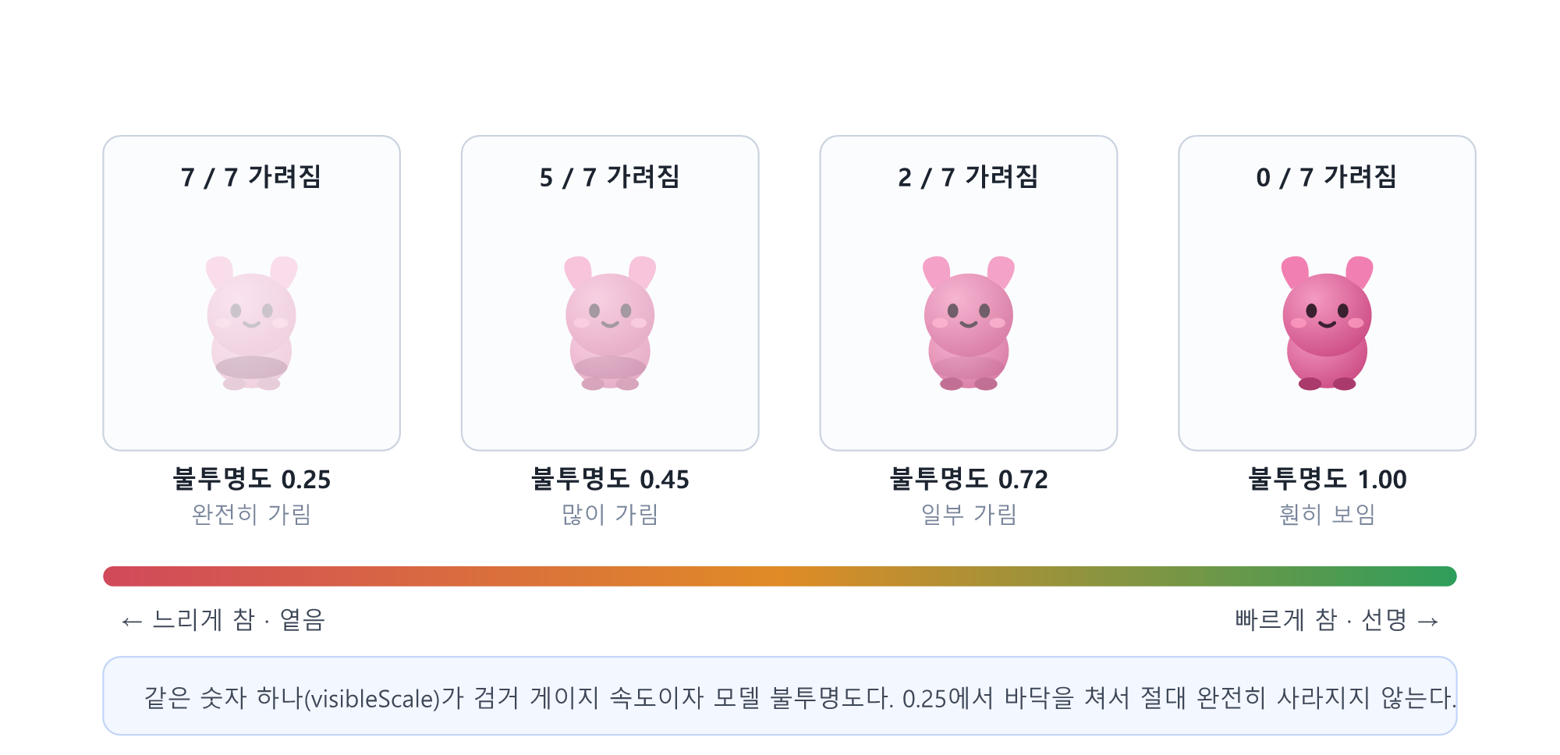
가림은 이제 불투명도로 표현된다
완전히 가려도 옅은 실루엣이 남으므로, 그 위로 무엇이 가렸는지 눈으로 확인할 수 있습니다 — 디버깅 요구사항을 그대로 만족합니다.

Slide 12
무엇이 달라지나
상황 | 수정 전 | 수정 후
노이즈 격자 한 칸 | 몸이 통째로 사라짐 | 불투명도 1/7만 흐려짐
진짜 벽 뒤 | 픽셀 단위로 잘림 | 0.25 실루엣이 남음 (가린 것이 보임)
화면 밖 / 깊이 없음 | 그물 상태에 따라 제각각 | "측정 불가" = 안 가림
지도가 어긋난 상태 | 지도 기반 게이지가 헛가림 | 렌더 좌표로만 판정 → 무관
프레임당 깊이 샘플 | 4,800회 | 7회
도망 페이지에서는 전체 화면 그물 생성을 중단했습니다. 깊이 읽기 자체는 복셀 지도와 실측 판정이 계속 사용합니다.

Slide 13
알고 받아들인 트레이드오프
문틀에 반쯤 걸치면 "반 잘림"이 아니라 "전체가 반투명"
20cm 캐릭터라 실제로는 구분이 거의 안 되고, 노이즈에 토막나는 것보다 낫다고 판단했습니다.
진짜로 숨어도 0.25 실루엣이 남는다
추격 게임이라 놓치는 것보다 낫고, "무엇이 가렸나"를 판단하기 위해 의도한 동작입니다.
얇은 물체(의자 다리)는 약하게만 반영된다
7점 중 소수만 가리므로 게이지가 크게 느려지지 않습니다. 증상과는 반대 방향이라 지금은 문제가 되지 않습니다.

Slide 14
03
순간이동 — 지도 앵커가 죽어 있었다
2cb9e69

Slide 15
증상과 그 의미
관찰된 것 | 무엇을 뜻하는가
평지를 잘 다니다 갑자기 엉뚱한 현실 위치로 이동 | 화면에 그려지는 물리적 위치가 틀렸다
운영자 모드에서는 궤적이 완전히 연속 | 저장된 좌표는 멀쩡하다 → 경로 계산의 문제가 아니다
가릴 물건이 없는데 가려졌다고 나옴 | 저장된 지도가 현실의 방과 어긋나 있다
흰 벽 보다 가구 비추면 플레이어만 튐 (이전 관찰) | 드리프트 보정이 실제로 일어나고 있다는 직접 증거
네 관찰이 하나의 원인으로 모두 설명됩니다: 지도가 ARCore의 좌표 보정을 따라가지 못한다.

Slide 16
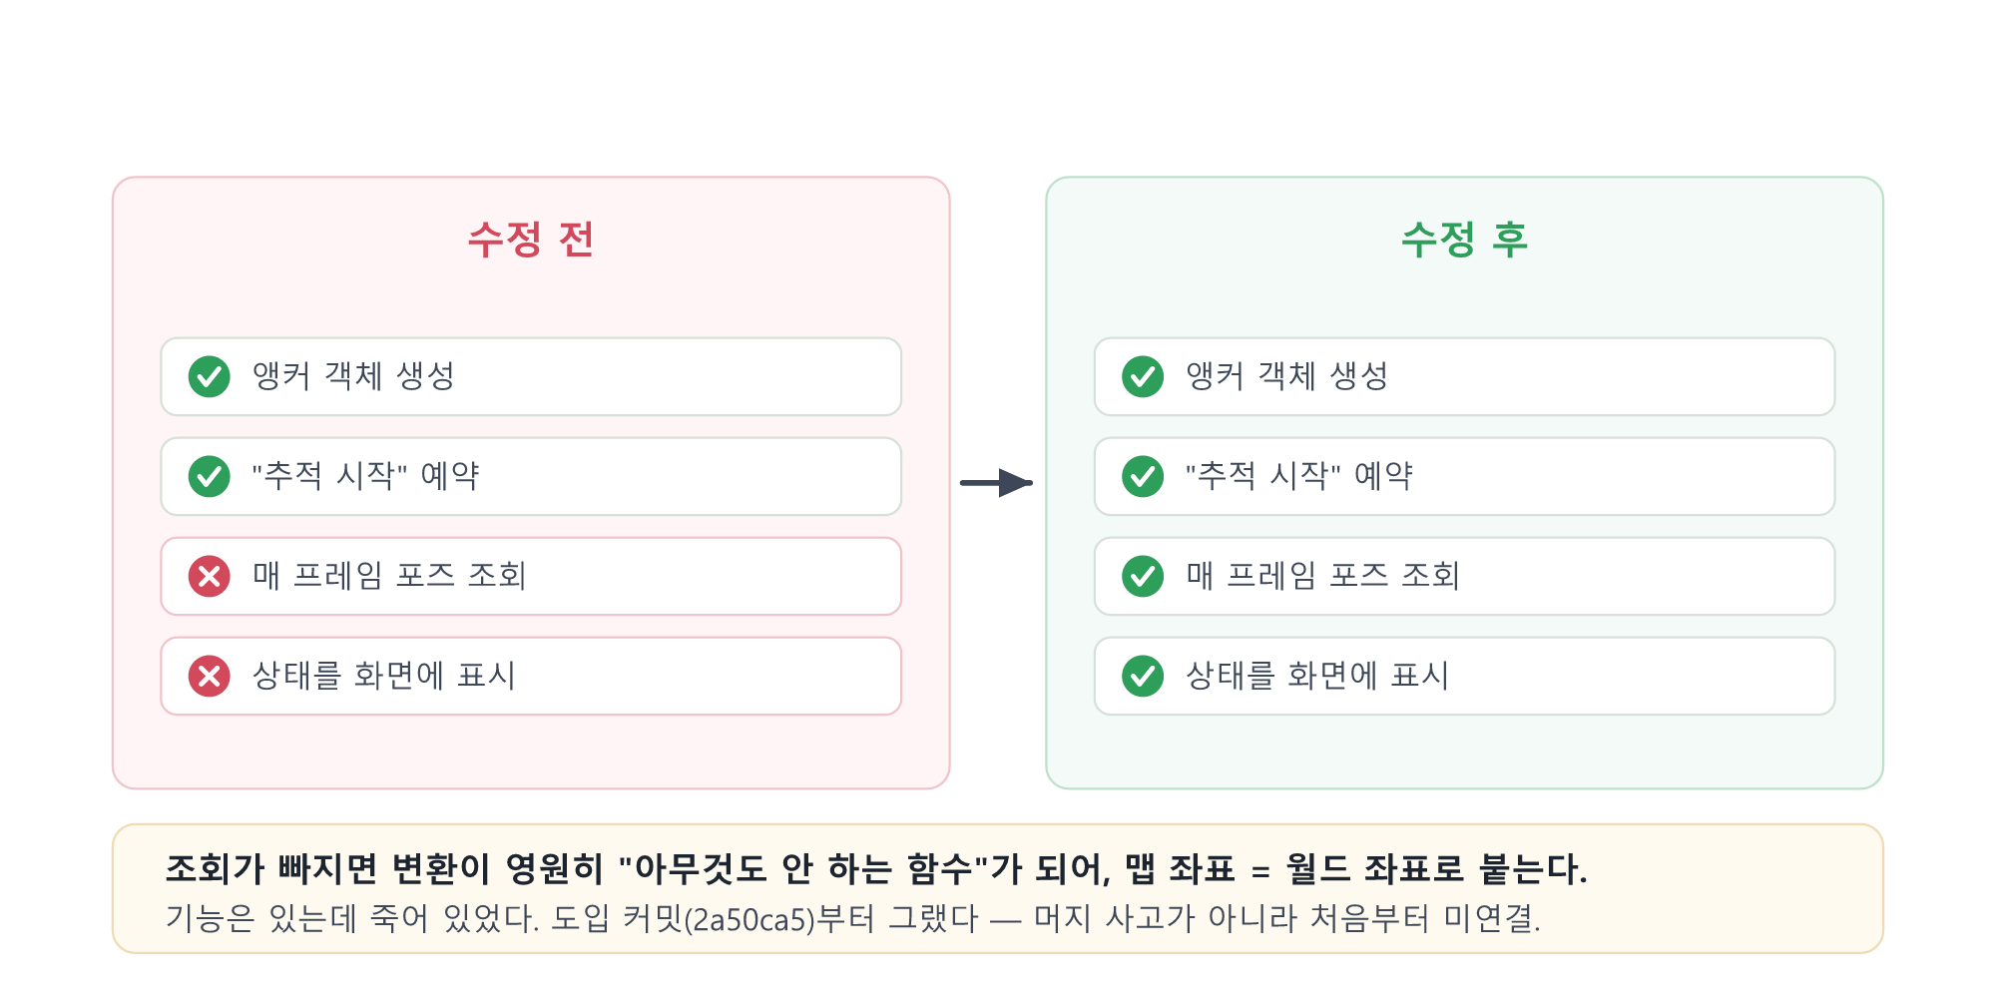
원인: 등록만 하고 한 번도 묻지 않았다

Slide 17
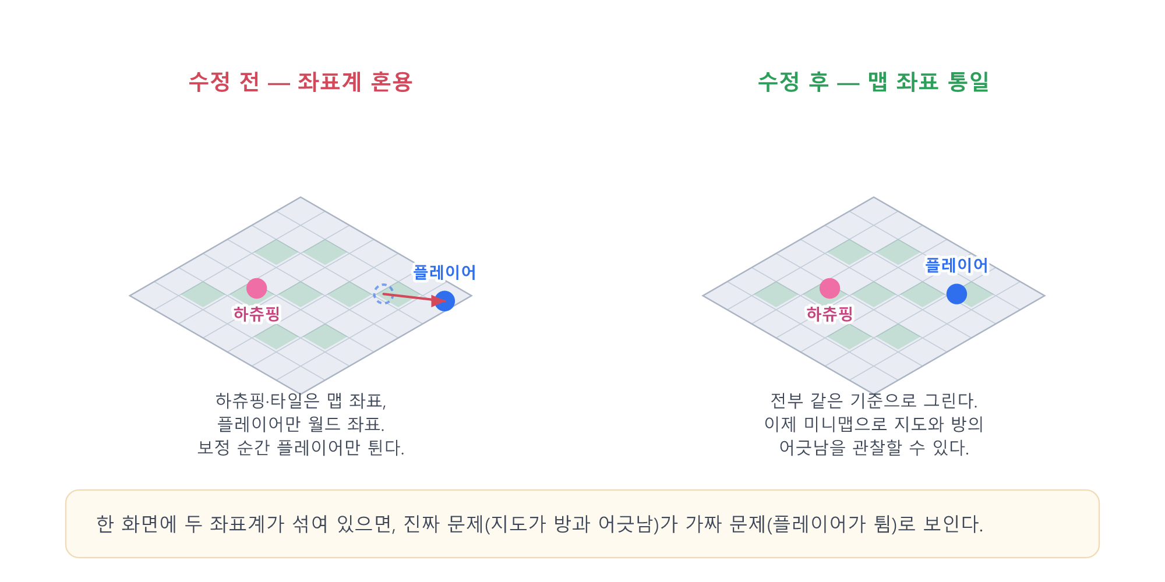
함께 고친 것: 운영자 뷰의 좌표계 혼용
왜 지금 고쳐야 했나
앵커가 살아나는 순간 이것이 실제 버그가 된다. 보정 때 플레이어 점만 튀어 보인다.왜 진단을 방해했나
진짜 문제(지도가 방과 어긋남)가 가짜 문제(플레이어가 튐)로 보인다. 이 미니맵으로는 원인을 볼 수 없었다.무엇을 바꿨나
하츄핑·타일·플레이어·경로를 모두 맵 좌표로 통일. 복셀 배경만 원좌표를 유지한다(수만 점 재투영 비용 대비 진단 가치가 없음).추가
운영자 카드에 "지도앵커 O / 생성 중 / 일시 손실 / 미지원" 표시를 붙였다. 조용히 실패하지 않게.

Slide 18
04
기대효과
⚠ 아직 실기기 검증 전입니다

Slide 19
검증된 것과 검증되지 않은 것
검증 완료
⚠ 기대효과 — 미검증
자동 테스트 371개 전부 통과 (353 → 371)
7점 판정의 수학(투영·역행렬·경계조건)이 단위 테스트로 검증됨
새 테스트가 실제 버그를 하나 잡음 — 역행렬 전치 실수
모든 모듈이 브라우저 방식으로 파싱됨 (페이지 부팅 실패 방지)
원인 규명은 코드 근거로 확인됨 (추측 아님)
헛가림 소멸: 빈 방향을 겨눴을 때 하츄핑이 선명하게 유지될 것
순간이동 소멸: 보정 시 지도·하츄핑·격자가 통째로 방을 따라갈 것
빠른 회전 시 가장자리 뜯김이 사라질 것
2m에서의 검거 조작감
설 수 있는 칸 수가 지나치게 줄지 않았는지 (복셀 4개 기준의 부작용)
이 항목들은 전부 기기에서만 확인할 수 있습니다. PC 테스트로는 알 수 없습니다.

Slide 20
내일 실기기에서 확인할 순서
순서가 중요합니다. 1번이 아니면 3번 결과를 해석할 수 없습니다.
① 운영자 카드에서 "지도앵커 O" 확인
미지원이면 순간이동 수정은 무효(안전하게 이전 동작)이며 다른 접근이 필요합니다. 가장 먼저 볼 것.
② 헛가림 — 빈 방향을 겨눠 본다
하츄핑이 선명하게 유지되는지. 진짜 가구 뒤에서는 0.25 실루엣이 남고 그 위로 가린 물체가 보이는지.
③ 순간이동 — 흰 벽을 한참 보다 가구를 비춘다
재현 절차입니다. 하츄핑이 현실에서 튀지 않고 제자리를 지키는지 확인.
④ 빠른 회전 — 폰을 좌우로 흔든다
가장자리가 더 이상 뜯기지 않는지. 그물 지연이 사라졌는지 확인하는 항목.
⑤ 도망 기록에서 map-anchor 이벤트 확인
수치 카드 하단. 앵커 상태가 바뀐 시점과 체감 이상의 대응을 봅니다.
되돌리기: 커밋이 독립적이라 사거리(상수 하나) / 가림 방식(1ed4091) / 앵커(2cb9e69)를 개별 revert할 수 있습니다.

